Slide 1

52. A multinacionális cégek és a globalizáció
A. Mit nevezünk globalizációnak, és mi jellemzi a multinacionális cégeket?
B. Melyek a globalizáció pozitív és negatív hatásai?

Slide 2

52. A multinacionális cégek és a globalizáció
A. Mit nevezünk globalizációnak,
és mi jellemzi a multinacionális cégeket?
^{Csábító ajánlat}
Molnár anyut megkeresi egy munkaerő-közvetítéssel foglalkozó fejvadász, és állást ajánl neki. Egy nemzetközi gyógyszeripari cég új üzemet telepítene a váro­suk­ba, és a szakmája épp megfelelő lenne a számukra. A fizetés a jelenlegi jövedelmének kétszerese lenne, és számos béren kívüli juttatást is biztosítanának, azonban három műszakban, sokszor éjszaka is kellene dolgozni. Anyu nehezen tud dönteni, ezért kikéri a család véleményét.
Mit tanácsolnál anyunak? Gondold végig, és foglald össze, milyen előnyei és hátrányai vannak az ajánlatnak!
Nézz utána, mit jelent, mi a különbség a két jelzés között: Made in Sweden, Made by Sweden?
Készíts kiselőadást egy Magyarországon is működő nemzetközi cégről!

Slide 3

52. A multinacionális cégek és a globalizáció
B. Melyek a globalizáció pozitív és negatív hatásai?
^{Igen a nemre}
Apu véleménye az, hogy az ajánlatot el kell utasítani, mert szerinte hiába ad a cég magasabb fizetést a jelenleginél, ha az esti közös vacsora nélkül szétesik a család. Évi nem szeretné, ha anyunak éjszaka is dolgoznia kellene. Peti szerint elég jól hangzana, ha anyu egy multinál dolgozna, de később talál az interneten egy cikket, amelyben a nemzetközi vállalat környezeti károkat okozó tevékenysége ellen tüntettek egy külföldi városban. Végül közösen úgy döntenek, hogy inkább nem fogadják el a kecsegtető ajánlatot.

Slide 4
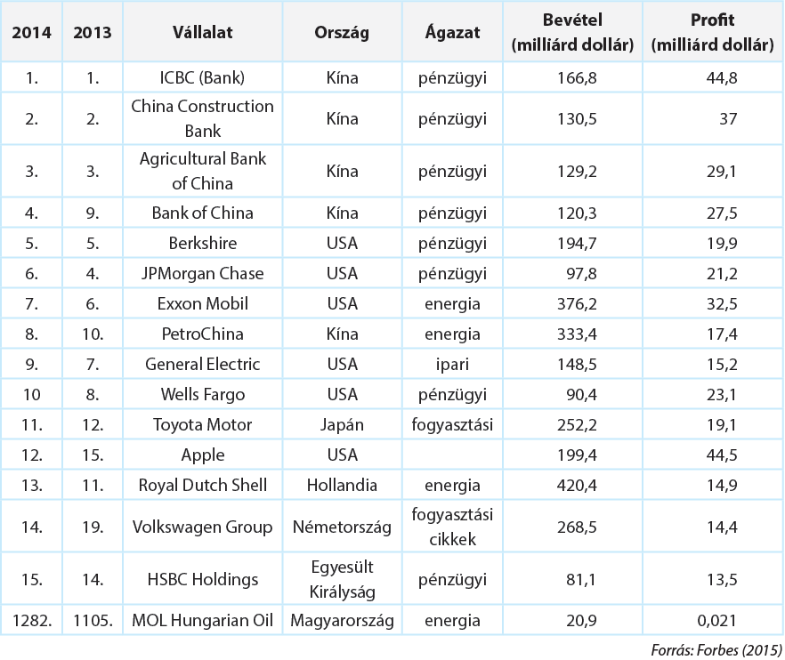
52. A multinacionális cégek és a globalizáció – B. Melyek a globalizáció pozitív és negatív hatásai?
Tekintsd át az alábbi táblázatot a világ legnagyobb vállalatairól, és foglald össze, hogy jellemzően mely ágazatokhoz tartoznak! (A rangsort a Forbes évente frissíti négy gazdasági mutató alapján.)
Értelmezd Magyarország helyét a nemzetközi nagyvállalatokhoz képest, ha a magyar GDP 2014-ben 138,39 milliárd dollár volt! Ábrázold oszlopdiagramon is!
Keress példákat, mely ágazatokban működnek külföldön is sikeres magyar multinacionális cégek!
Személy szerint Te miben tapasztaltad meg a globalizáció jelenlétét?
Készíts kiselőadást egy magyar vállalatról, amely külföldön is sikerrel terjeszkedik!

Slide 5
^{Összegzés}
^{A legfontosabb tudnivalók}

Slide 6
52. A multinacionális cégek és a globalizáció
A. Mit nevezünk globalizációnak,
és mi jellemzi a multinacionális cégeket?
A globalizáció a gazdaság, a kereskedelem, a politika, a kultúra és a kommunikáció összefo­nódását jelenti nemzetközi szinten. A gazdaság globalizációja a 20. század utolsó évtizedében vált jelentőssé, és a nemzetgazdaságok egymásba fonódása azóta is tart. A munkamegosztás, a kereskedelem nemzetközi méretekben megvalósuló szerveződése, a nemzeti piacok nyitottá válása, az informatikai forradalom kiterjedése és az olcsóbb szállítási lehetőségek felgyorsították a folyamatot.
^{Jó, ha tudod!}
A nemzetközi cégek többsége hazánkban a következő területeken tevékenykedik: tartós fogyasztási cikkek gyártása, élelmiszeripar, számítástechnika és bankszféra. 2013-ban Magyarországon körülbelül 160 multinacionális vállalat működött, ezek árbevétele közel 7 ezer milliárd dollár volt. Ez az összeg a magyar GDP több mint ötvenszerese. A nemzetközi cégek fizették be a személyi jövedelemadó 37 százalékát, a társasági adó és az áfa közel kétötödét, a társadalombiztosítási járulék 29 és a munkaadói járulék 32 százalékát. A fejlesztési hozzájárulásnak pedig 60 százalékát fizették a külföldi vállalatok.

Slide 7

52. A multinacionális cégek és a globalizáció – A. Mit nevezünk globalizációnak, és mi jellemzi a multinacionális cégeket?
Az egy-egy helyi piacot kiszolgáló vállalatok mellett gombamód szaporodtak az ország piacát átlépő, nagyobb régiókat, a világot ellátó cégek, amelyek saját tőkével vagy több nemzeti tőkével egyesülve világméretekben szervezik meg a termelést. A gazdasági globalizáció legfontosabb szereplői ezek a transz- és mul­tinacionális vállalatok, amelyek a világ leginkább fejlődő vállalkozásai. Kihasználják az erőforrások árkülönbségében rejlő lehetőségeket, a termelés egy-egy fázisát az olcsó nyersanyagra, energiára, a megfelelően szakképzett és olcsó munkaerőre, az innováció bázisára világméretekben szervezik. Élen járnak a kutatás-fejlesztésben, a magas szintű vállalatvezetésben, rugalmasak a vállalatalapításban (anya- és leányvállalatok szervezése), a tőke mozgatásában, országok közötti átcsoportosításában, kihasználják az országok adórendszerének különbségeit. Sokan közülük a nagy tért hódító szolgáltatási szektorban, illetve az online gazdaságban működnek kihasználva a világháló mind nagyobb lehetőségeit.

Slide 8
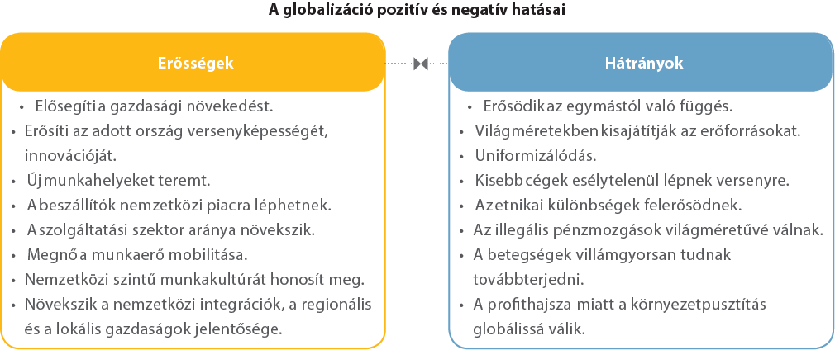
52. A multinacionális cégek és a globalizáció
^{B.} Melyek a globalizáció pozitív és negatív hatásai?
A globalizáció egy természetes fejlődéssel létrejött folyamat, amely napjainkban és a Földünkön tapasztalható számtalan problémával egyidejűleg létezik. Gyakran az összes problémát a globalizáció „nyakába varrják”, így a szegénységet, a fejlett és fejletlen világra szakadást, a demográfiai feszültségeket, a természet pusztulását, a háborúkat, a munkanélküliséget, a ^{terrorizmust stb.}
Mivel a globalizáció pozitív és negatív hatásai az élet minden területén érvényesülnek, társadalmi megítélése meglehetősen ellentmondásos.

Slide 9
52. A multinacionális cégek és a globalizáció
Mit nevezünk globalizációnak, és mi jellemzi a multinacionális cégeket? Globalizáció alatt a különböző társadalmi rendszerek (például a gazdaság, a politika, a kultúra, a kereskedelem és a kommunikáció) nemzetközi összefonódását értjük. A gazdasági globalizáció legfontosabb szereplői a multinacionális vállalatok, amelyek tulajdonosai (mint ahogy nevük is mutatja) több nemzetből kerülnek ki, míg a transznacionális vállalatok tulajdonosai egy nemzetből valók, és termelésüket világméretekben szervezik.
Melyek a globalizáció pozitív és negatív hatásai? A globalizáció előnyei közé sorolják, hogy elősegíti a gazdasági növekedést, erősíti az adott ország versenyképességét, innovációját, új munkahelyeket teremt, a szolgáltatási szektor aránya növekszik, és megnő a munkaerő mobilitása. Ugyanakkor olyan problémák is felvetődnek, mint az egymástól való függés, az uniformizálódás, az etnikai különbségek felerősödése.
A negatív hatások közé sorolható az illegális pénzmozgások világméretűvé válása, valamint a betegségek gyorsabb terjedése és a globalizálódó környezetpusztítás.

